Slide 1
Фізика 9 клас
Використання радіоактивних речовин

Slide 2
01
Вступ
Передмова до основної частини

Slide 3
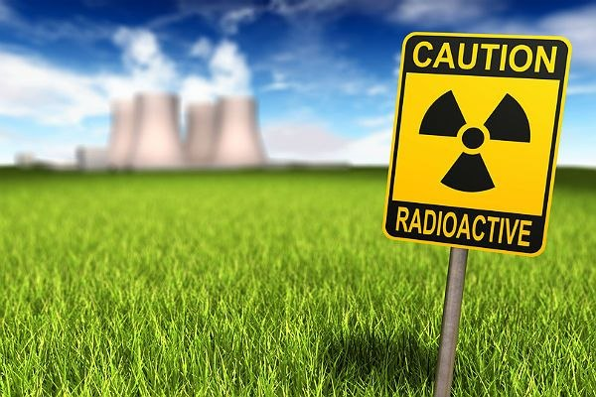
Радіація
Про що ви думаєте, коли ви чуєте про слово “радіація”? Напевно, вашим першим уявленням буде про те, що це дуже небезпечно. Взагалі-то, я погоджуюсь із думкою цих людей, оскільки радіація є небезпечною, але тільки при неправильному її використанні.
Сам процес радіоактивності є дуже корисним, оскільки він подарував людству енергію, що була вироблена в АЕС, розвиток у боротьбі проти онкологічних захворювань та можливість запровадження медичних досліджень.

Slide 4
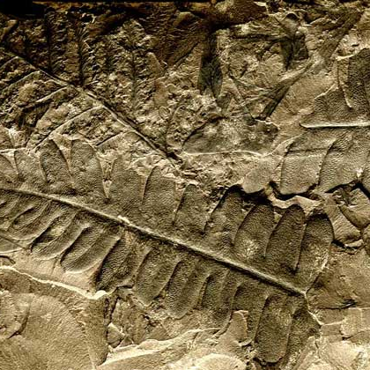
Базове використання радіоактивних речовин
За допомогою визначення періоду піврозпаду певного радіоактивного елемента, можна визначити вік стародавнього предмета. Ядро атому Карбону-14 є бета-радіоактивним та утворюється з Нітрогену. Знаючи, що період піврозпаду Карбону-14 становить 5700 років, ми можемо легко визначити, що через 5700 років активність цього стає вдвічі меншою.
Також, якщо ви садівник, то ви можете використовувати ізотопи Фосфору у своїх цілях з метою визначення засвоєння рослин Фосфору.

Slide 5
02
Ядерна зброя
Розповідь про створення та використання ядерної зброї

Slide 6
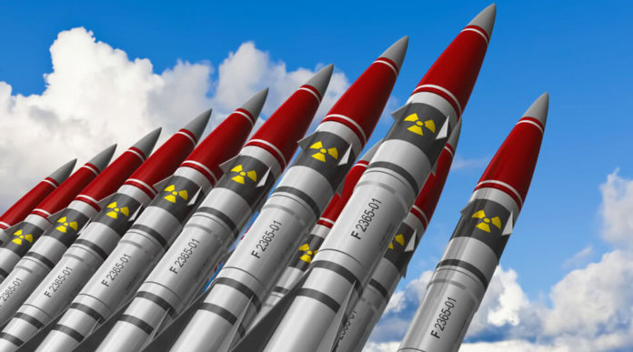
Ядерна зброя
Будь-яка ядерна бомба має у середині радіоактивну речовину, наприклад Уран-235. Великою перевагою Урану-235 є те, що при розпаді він вивільнює велику кількість енергії. Але єдиним недоліком є процес збагачення Урану-235 шляхом збільшення його частки та зменшення частки Урану-238.
При бомбардуванні його нейтроном відбувається розпад на ядра Барію-141, Криптону-92 та трьох нейтронів, які можуть продовжити “ланцюг”, врізаючись в інші атоми Урану-235. Звідси і назва - ланцюгова ядерна реакція.

Slide 7
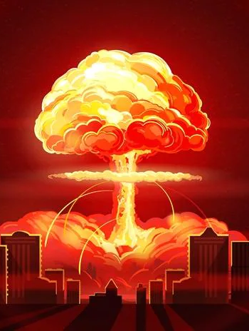
Ядерна зброя
Для того, щоб наша ланцюгова ядерна реакція розпочалася під час використання ядерної бомби, використовують схеми їх запуску, найпростішою з яких є “гарматна схема”. Принцип її роботи полягає у вистрілюванні одного блоку речовини, наприклад, того ж самого Урану-235, в інший - нерухомий.
Ось так ми навели принцип створення атомної бомби, схожої до “Малюк”. Сама атомна бомба була скинута в японське місто Хіросіма 6 серпня 1945 року та забрала життя 150 тисяч людей! Я сподіваюся, що бомбардування міст атомними бомбами ніколи не стане частиною нашого сьогодення.

Slide 8
03
Атомна енергія
Розповідь про основну характеристику, переваги та недоліки АЕС

Slide 9
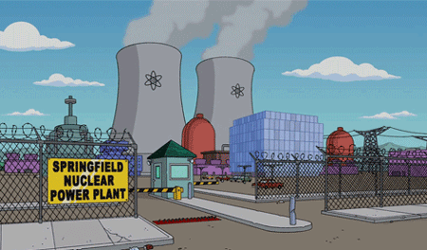
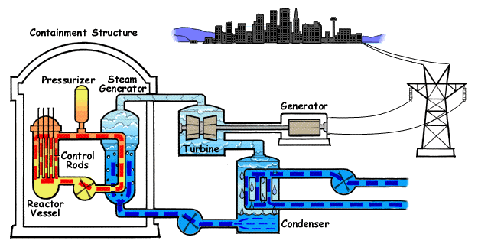
Основна характеристика
Не менш цікавою сферою використання радіоактивних речовин, окрім ядерної зброї, є також атомна енергія. Саме АЕС надають багато енергії. Причому для створення такої ж кількості енергії маса ядерного палива в АЕС може бути в 30 мільйонів разів меншою, ніж маса вугілля в ТЕС.
Обов’язковим фактором при будівництві АЕС є наявність великих водойм, звідки буде йти вода. Далі вода потрапляє за допомогою труб та насосів до джерела енергії в АЕС - ядерного реактору. Вода, потрапляючи у ядерний реактор, нагрівається і в результаті випаровується, після чого створюється пара, яка за допомогою парової турбіни перетворюється на електроенергію.

Slide 10
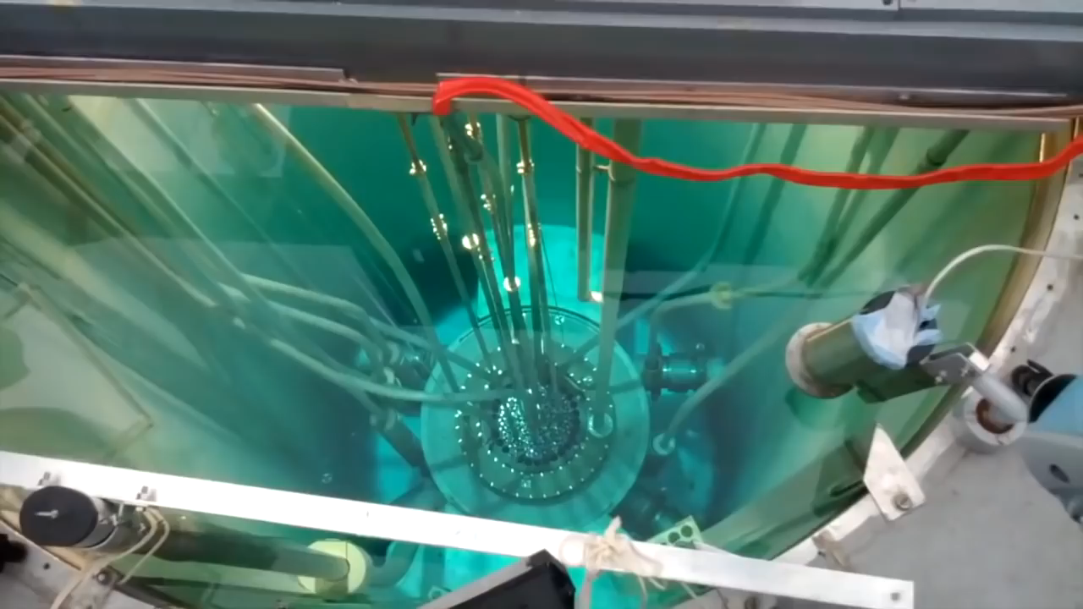
Ядерний реактор

Slide 11

Переваги та недоліки АЕС
Переваги
Недоліки
Використання енергомісткого ядерного пального
Висока небезпека забруднення оточуючого середовища
Висока екологічність, на відміну від ТЕС та ГЕС
Висока вартість спорудження АЕС
Використання ядерного пального ще раз
Проблема зберігання ядерних відходів

Slide 12
04
Використання ядерних реакторів у техніці

Slide 13
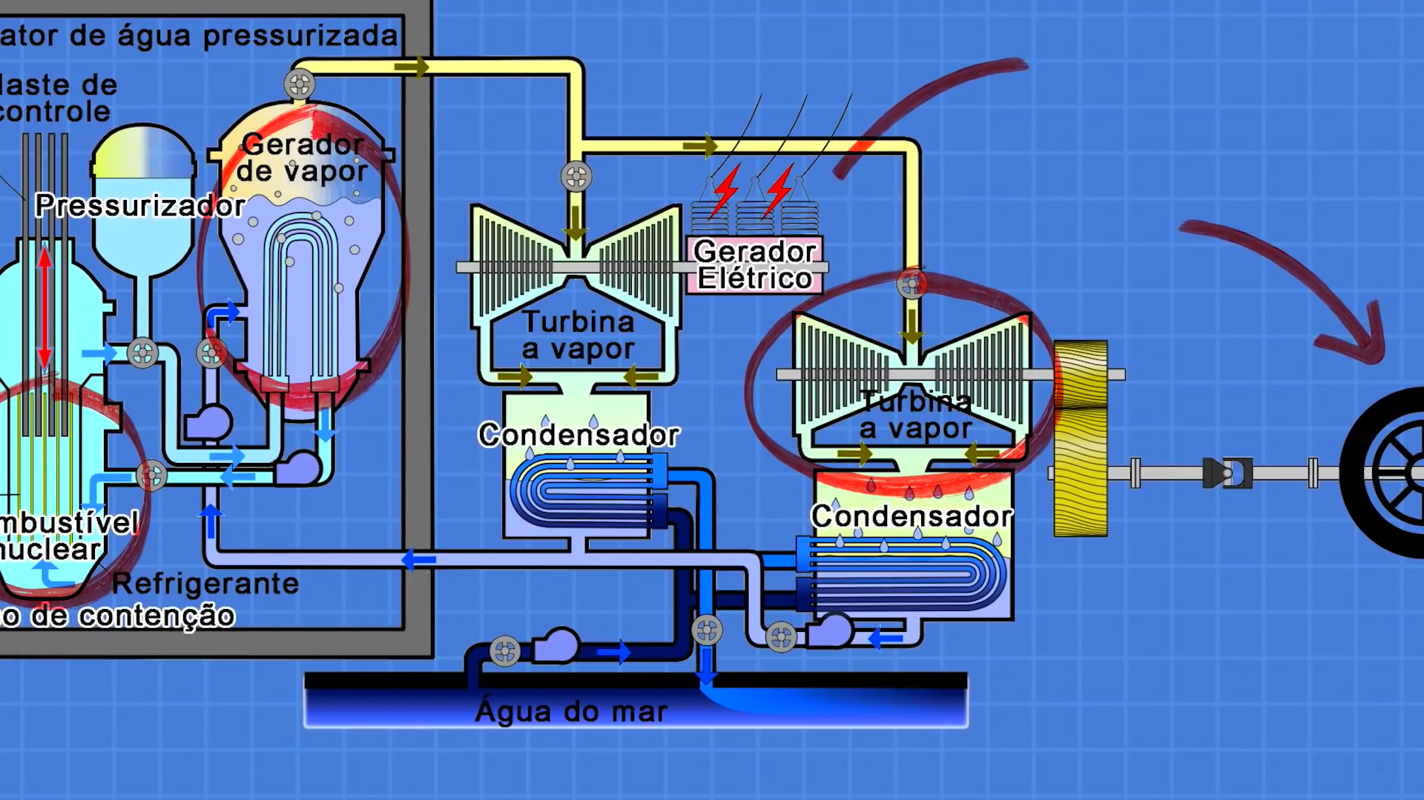
Ядерний реактор
Оскільки ядерний реактор - це своєрідне джерело енергії, то він, суто теоретично, може навіть замінити power bank для вашого смартфону. Але розповідь у нас не про це.
Взагалі тут краще буде називати ядерний реактор у цьому контексті ядерною силовою установкою. Вона складається із ядерного реактору та паротурбінної установки. Механізм такий же самий, як і в АЕС, але енергія, що утворюється, використовується для ураження ворожих цілей. ККД у таких установок низький та менше ніж 40%.

Slide 14
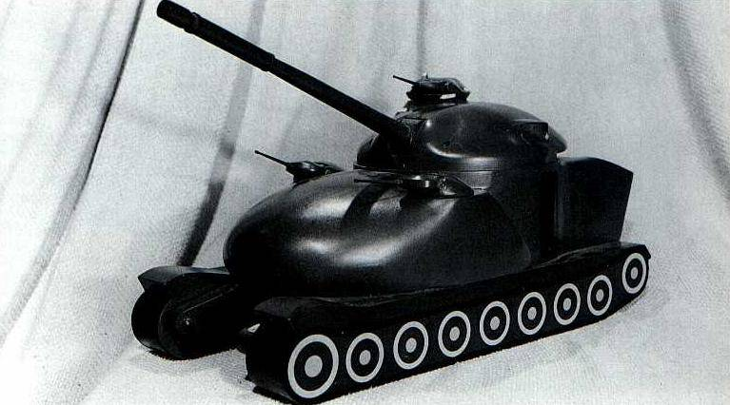
Атомний танк
Почнемо нашу розповідь з атомного танку. Це такий же танк, але із ядерною силовою установкою. Проєкти таких бойових машин розроблялися у США у 1950-ті роки, проте практичного втілення, на жаль, жоден із них не отримав, оскільки навіть не був побудований.
Головна проблема у використанні таких танків була у тому, що було б більш доцільним створювати, наприклад, міжконтинентальні балістичні ракети, які могли б пролетіти тисячі кілометрів і дістатися ворожої цілі. Також великий запас ходу таких танків не означав би їх високої автономності.

Slide 15
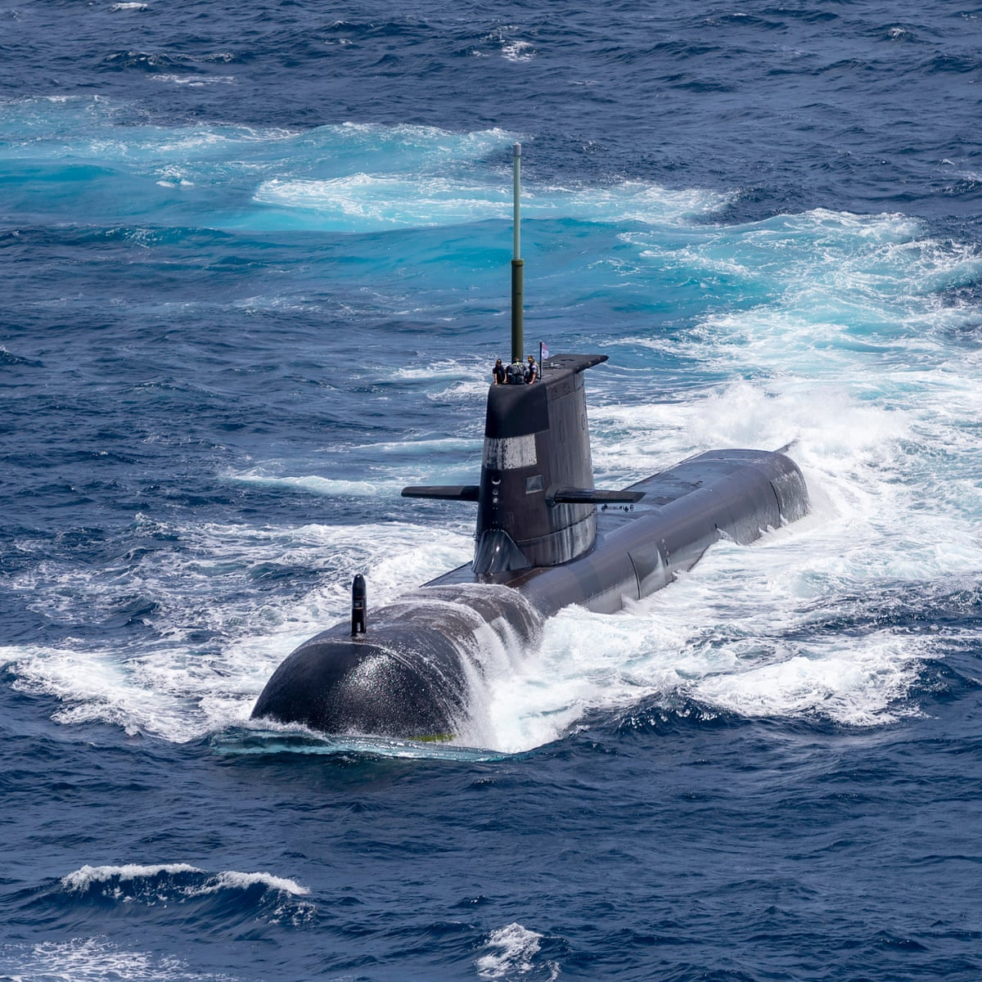
Атомний підводний човен
Сильніше пощастило атомним підводним човнам, оскільки, на відміну від атомних танків, їх частіше використовували у військових цілях. Їхня головна перевага у тому, що вони, як звичайні підводні човни, є майже непомітними, а тому ними стає простіше влучити у ціль. Попри те, що ними користуються 39 країн світу, ядерні силові установки, які у них знаходяться, ніколи не використовувалися з метою знищення ворожого об’єкту.

Slide 16
05
Історія атомної енергетики середини XX ст.

Slide 17
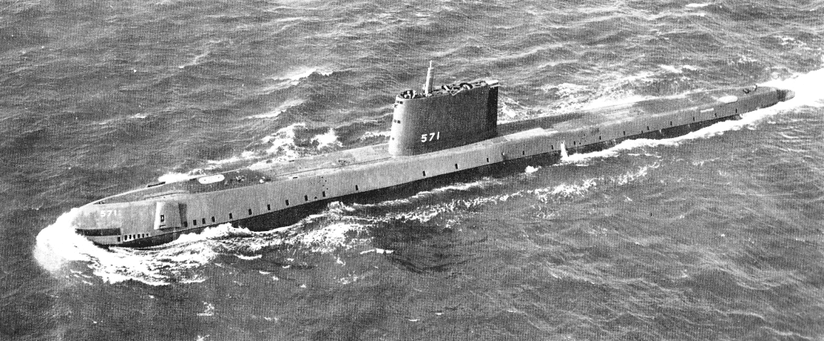
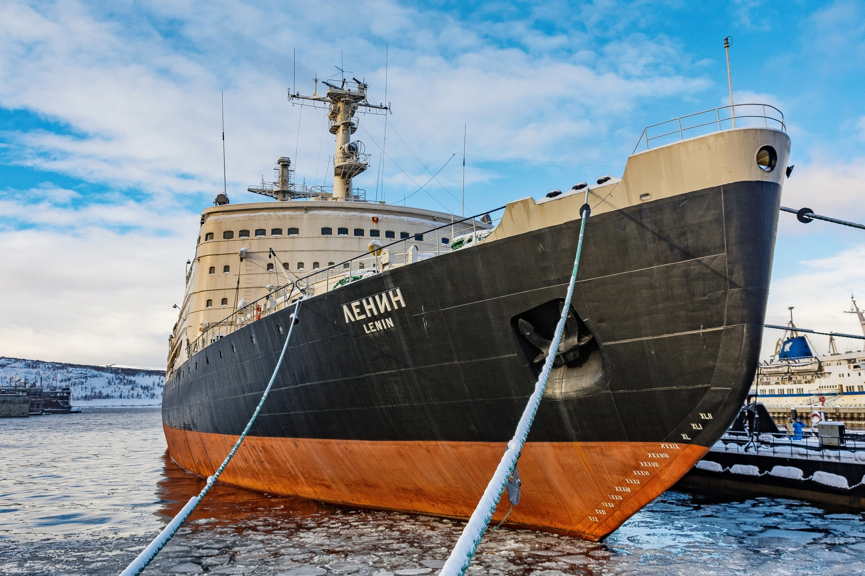
Історія атомної енергетики
Ще у 1949 році Радянський Союз став другою країною після США, яка успішно випробувала атомну бомбу, і тому уряд СРСР прийняв рішення про будівництво першого цивільного атомного об'єкта атомної електростанції. Але й американці 1954 року був спущений на воду підводний човен “Наутілус”, який став першим транспортним засобом, керованим енергією атомного розпаду.
Проте в СРСР вже був готовий хід у відповідь. 1956 року на Ленінградському Суднобудівному Заводі був спущений на воду атомний криголам “Ленін”. Це були справжні перегони між США та Радянським Союзом. І коли дійшла черга до автомобілів, то першими тут знову відзначилися американці.

Slide 18
06
Проєкти атомного автомобіля та пересувної АЕС

Slide 19
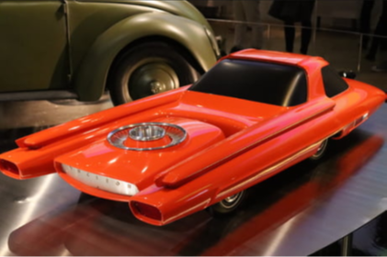

Атомний автомобіль
1957 року компанія “Ford” представила модель автомобіля “Ford Nucleon”, який мав ядерний реактор. Він став першою подібною розробкою, а також однієї із двох таких машин, створених хоча б у вигляді макету та показаних на автошоу. Кажуть, що навіть уряд США вкладалися у розробку. “Ford” врахували необхідність обслуговування на дорогах загального користування та фактор небезпеки опромінення пасажирів.
Справа залишалася за малим, а саме створити сам атомний двигун - ядерну установку, що займала дві третини обсягу і маси автомобіля, була зменшеною копією стандартного реактора з американською атомного підводного човна. На жаль, такий амбітний проєкт згорнули через недостатні потужності компанії, і тому вона просто не змогла створити такий компактний реактор.

Slide 20
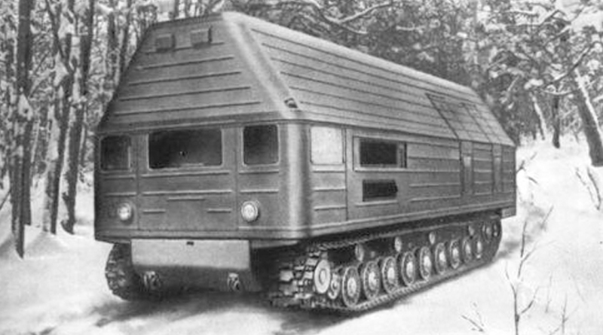
Пересувна АЕС
Проєкт радянської пересувної АЕС мав назву ТЕС-3. Обладнання розміщувалося на шасі від важкого танка Т-10 та отримала спільне найменування “енерго самохід”. В цілому електростанція являла собою 4 енерго самоходи. На першому стояв сам реактор, на другому - парогенератори та циркуляційні насоси, на третьому - турбогенератор, а на четвертому - пульт управління та резервне обладнання.
13 жовтня 1961 року відбувся перший пуск цієї станції. Вона непогано себе показала, а випробування тривали до 1965 року. Насправді атомні автомобілі все ж таки застосовувалися в СРСР, але вони користувалися у специфічних автомобілях військового призначення.

Slide 21
07
Відродження атомних автомобілів

Slide 22
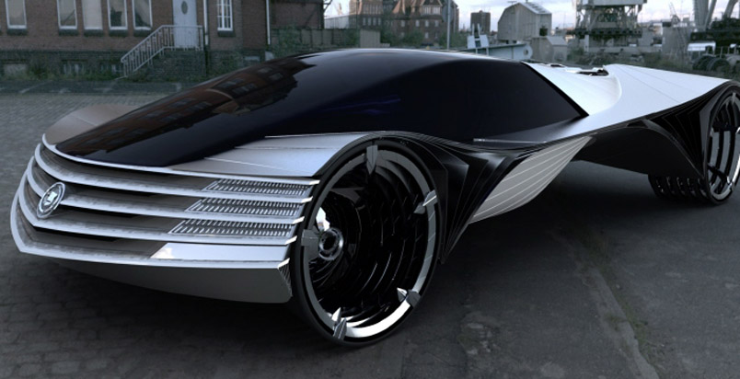
Відродження атомних автомобілів
Модель нового атомного автомобіля була розроблена на базі “Cadillac”. При будівництві цього дива розробники вирішили відмовитися від уранового реактора, як складного та надто небезпечного для пасажирів. Як альтернатива був обраний торієвий реактор.
Згідно з науковими підрахунками, 8 грамів Торію буде достатньо, щоб їздити на автомобілі протягом усього життя. Терміном безперебійної служби автомобіля є сто років тому, що саме стільки має вистачати однієї заправки торію.
Розміри є основною проблемою, що не дозволяє забезпечити автомобіля ядерним двигуном. Тому, на жаль, подібне джерело енергії залишається лише фантастикою.

Slide 23
08
Використання радіоактивних речовин при медичних дослідженнях

Slide 24
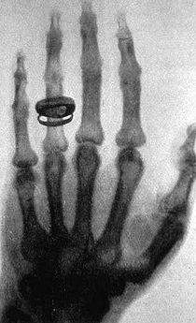
Рентген
Почнімо наш вояж із рентгену. Рентген є медичним дослідженням, в основі якого покладено рентгенівське випромінювання. Саме рентгенівське випромінювання є високочастотною електромагнітною хвилею, відкрите німецьким вченим Вільгельмом Рентгеном, хоча перед ним український вчений Іван Пулюй відкрив його, але, на жаль, не запатентував.
Суть рентгена полягає у досліді тіла людини з метою виявлення місць, у яких електрони, які проходять крізь нього повільніше, ніж у вакуумі. Такі місця зазвичай є світлішими або темнішими на фотографіях в залежності від методу. І тому міцні кістки людини, які складаються із кальцію своїм кольором на знімну відрізняється від шкіри, що на 70% складається із води.

Slide 25
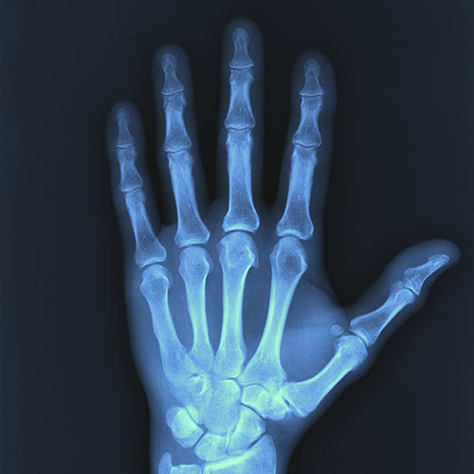
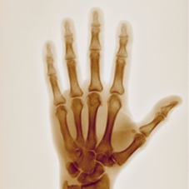
Методи рентгену
Рентген лікарі отримують кількома методами - за допомогою флюорографії та рентгеноскопії. Флюорографія - це метод рентгену, що полягає в одержанні фотознімка з темного флюоресцентного екрана, а рентгеноскопія - це метод рентгену, що полягає в одержанні фотознімка зі світлого флюоресцентного екрана. Тобто при флюорографії колір кісток людини - світлий, а при рентгеноскопії - темний.
Головним недоліком використання рентгену є те, що рентгенівське випромінювання є, очевидно, радіоактивним, причому воно є також йонізуючим, оскільки воно вибиває електрон з атому організму людини, перетворюючи його на позитивний йон.
Флюорографія
Рентгеноскопія

Slide 26
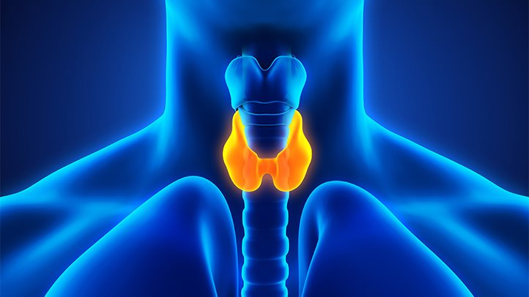
Діагностика захворювань
За кількістю йоду в щитоподібній залозі зручно стежити за допомогою його радіоактивного ізотопу Йоду-131, який під час гамма-випромінювання потрапляє до щитоподібної залози. Якщо вона в нормі, то через певний час після введення в організм Йоду-131 гамма-випромінювання від нього матиме певну оптимальну інтенсивність. А от якщо щитоподібна залоза функціонує з відхиленням від норми, то інтенсивність гамма-випромінювання буде аномально високою або, навпаки, низькою.

Slide 27
09
Підсумки
Проведення підсумків щодо нашої розповіді

Slide 28
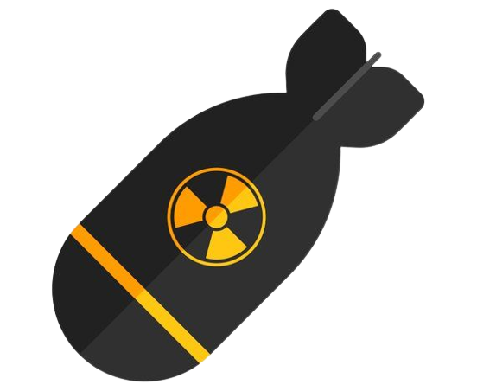


Основні сфери людської життєдіяльності, у яких використовуються радіоактивні речовини:
Використання ядерної зброї
Використання атомної енергії
Використання ядерних реакторів у техніці
Використання радіоактивних речовин для медицини

Slide 29
10
Камера Вільсона

Slide 30
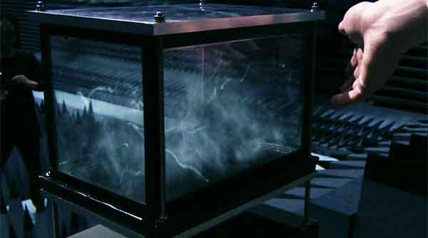
Камера Вільсона
Через наше тіло що миті пролітають десятки тисяч елементарних частинок з космосу - мюонів, електронів, нейтронів тощо. Ми їх не відчуваємо і не бачимо, але це не означає, що їх немає і що їх не можна зафіксувати. На щастя, у нас є вихід - це “камера Вільсона”.
“Камера Вільсона” - це пристрій, за допомогою якого можна дослідити процеси альфа- та бета-розпадів радіоактивних речовин. Принцип роботи камери Вільсона полягає у формуванні ланцюжків мікроскопічних крапель - треків.

Slide 31
Які треки можна побачити?
01
Альфа-частинки
02
Мюони
03
Позитрони
04
Розпад
Короткі і товсті треки - сліди альфа-частинок, що випускаються атомами Радону.
Довгі і вузькі треки залишають мюони - важкі і недовгочасні родичі електронів.
Скривлені траєкторії - ознака електронів або їх античастинок, позитронів.
Якщо ви побачили треки, що роздвоюються, ви стали свідком розпаду однієї частинки на дві.

Slide 32
Дякуємо за увагу!

